Slide 1
Obcy-Ósmy pasażer Nostromo
Klaudia Wieczorek i
Karol Szaciłło

Slide 2
Czas trwania:1 godz. 57 min.
Gatunek: Horror, Sci-Fi
Premiera: 1979
Produkcja: USA,
Wielka Brytania
Reżyseria: Ridley Scott
Scenariusz: Dan O’Bannon

Slide 3
Opis filmu
Załoga statku kosmicznego Nostromo, zaciekawiona tajemniczymi sygnałami z opustoszałej planety, odkrywa na miejscu dziwną formę życia. Nie wiedzą, że jedynym celem obcego jest zniszczenie gatunku ludzkiego .Po kolei, wszyscy członkowie załogi giną zamordowani przez Obcego. Zostaje tylko Ripley, która doprowadza do wybuchowego finału.

Slide 4
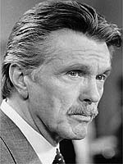
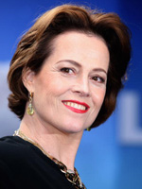
obsada
Sigourney Weaver jako Ripley
Tom Skerritt jako Kapitan A.J. Dallas
Ian Holm jako oficer Ash
Veronica Cartwright jako J.M. Lambert
Yaphet Kotto jako J.T. Parker czyli oficer mechanik
Harry Dean Stanton jako S.E. Brett
Bolaji Badejo – obcy

Slide 5
twórcy
Ridley Scott –reżyser
Dan O’Bannon –scenarzysta
Ronald Shusett –scenarzysta, producent wykonawczy
Jerry Goldsmith –muzyka
Derek Vanlint-zdjęcia
Gordon Carroll –producent

Slide 6
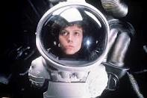
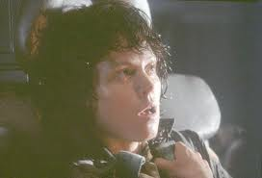
Dzięki wielkiemu sukcesowi jaki odniósł ten film powstała trylogia opisująca dalsze życie Ellen Ripley.

Slide 7
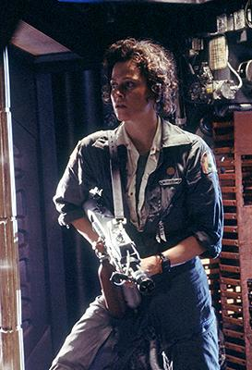
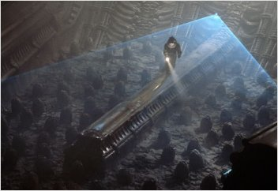
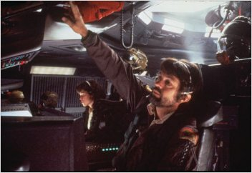

Slide 8
nagrody
Oscar-najlepsze efekty specjalne (1980)
Nominacja do Złotego Globa- najlepsza muzyka(1980)
Dwie nagrody BAFTA- za najlepszą scenografię i najlepszy dźwięk(1980)
Nominacja do Grammy-najlepszy album z orginalną ścieżką dźwiękową napisaną dla filmu kinowego
Nagroda Hugo za najlepszą prezentacje dramatyczną
Srebrna muszla-najlepsze zdjęcia i efekty specjalne(1979)

Slide 9
Dziękuje za uwagę

